Slide 1



CHÀO MỪNG CÁC EM ĐẾN VỚI BÀI HỌC NGÀY HÔM NAY!
Giáo viên:

Slide 2


Viết về một lần mắc lỗi

Slide 3
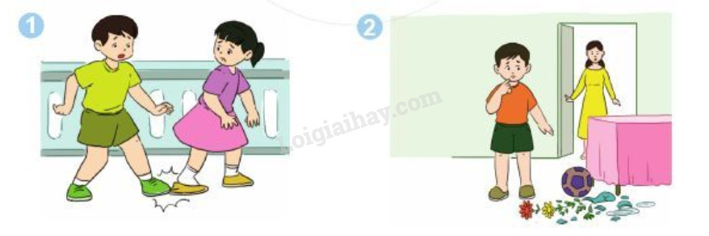
1. Nói lời xin lỗi và lời đáp của các nhân vật trong mỗi bức tranh dưới đây.:
Mẹ trông thấy con trai đá bóng làm vỡ chậu hoa
Bạn nam vô ý giẫm vào chân bạn nữ

Slide 4
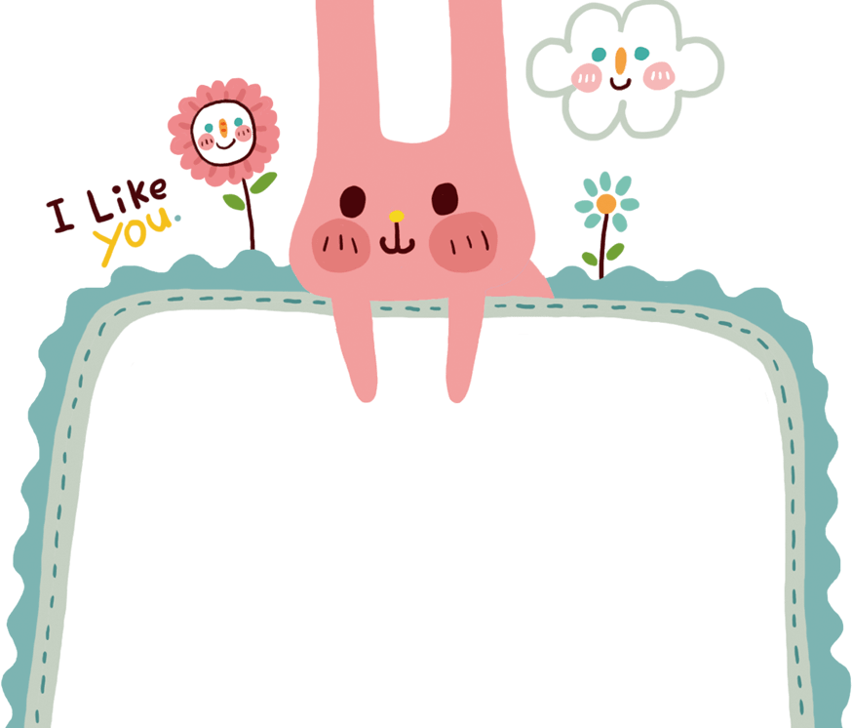

Thời gian 5’
Cùng bạn nói trong nhóm 2
Notes:
4

Slide 5
Nói lời xin lỗi và lời đáp của các nhân vật trong mỗi bức tranh dưới đây.:
Tớ không sao đâu. Lần sau cậu đi cẩn thận hơn nhé
Tớ xin lỗi vì đã vô ý giẫm vào chân cậu. Cậu có sao không?

Slide 6

Nói lời xin lỗi và lời đáp của các nhân vật trong mỗi bức tranh dưới đây.:
Không sao đâu. Con biết nhận lỗi là tốt rồi
Mẹ ơi, con xin lỗi mẹ vì đá bóng làm vỡ bình hoa

Slide 7


2
Viết 4 -5 câu kể về một lần em có lỗi với ai đó ( bố mẹ, thầy cô, anh chị em, bạn bè,…) và em xin lỗi người đó.
Notes:
7

Slide 8

Gợi ý
Em đã mắc lỗi với ai?
Lỗi đó là gì?
Vì sao em mắc lỗi?
Em đã xin lỗi người đó như thế nào?
Người đó đã nói gì với em?

Slide 9













Có một lần em đã nói dối làm bố không vui. Hôm đó, em có trốn học để đi chơi điện tử với bạn. Sau khi đi chơi về, em rất hối hận vì thấy bố đã đi làm cả ngày vất vả còn mình lại nói dối bố để đi chơi. Em đã khoanh tay lại rồi cúi đầu xin lỗi bố: “Bố ơi, con xin lỗi vì đã nói dối bố. Hôm nay, con đã trốn học để đi chơi.”. Bố mỉm cười xoa đầu em và nói: “Con biết dũng cảm nhận lỗi là tốt rồi. Sau này, đừng như thế nữa nhé!”. Kể từ đó, em tự hứa sẽ không nói dối bố, cũng không trốn học để đi chơi nữa.

Slide 10











Chia sẻ nhóm 2

Slide 11
Chia sẻ
trước lớp
60
50
10
40
20
30

Slide 12





Củng cố
bài học

Slide 13



CẢM ƠN CÁC EM ĐÃ
CHÚ Ý THEO DÕI!

